Slide 1
SEGURIDAD INFORMÁTICA

Slide 2

UNIDAD 3: DISPOSITIVOS DE ALMACENAMIENTO Y COPIAS DE SEGURIDAD
1- ALMACENAMIENTO DE LA INFORMACIÓN
2. COPIAS DE SEGURIDAD
3. MEDIOS PARA LAS COPIAS DE SEGURIDAD
4. PROTECCIÓN, IMÁGENES Y PUNTOS DE RESTAURACIÓN
5. COPIAS DE SEGURIDAD EN LINUX
6 SEGURIDAD EN EL ALMACENAMIENTO CONECTADO EN RED

Slide 3
1- ALMACENAMIENTO DE LA INFORMACIÓN
Confidencialidad
Integridad
Disponibilidad

Slide 4
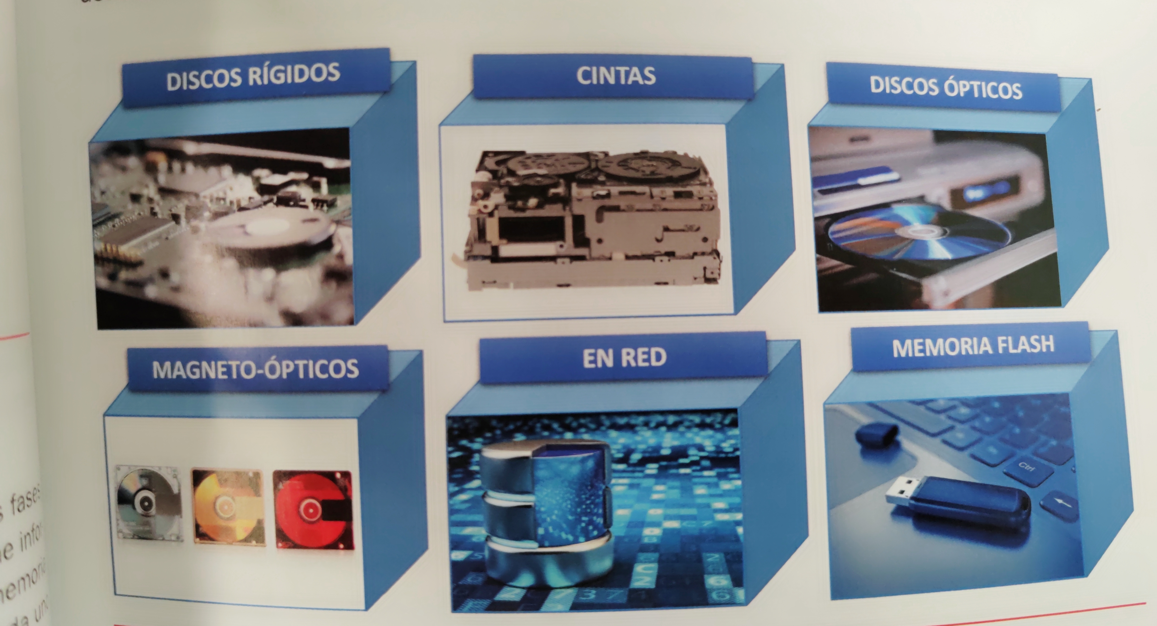

Slide 5
2. COPIAS DE SEGURIDAD
Copias de recuperación
Copias operaciones
Copias reguladas

Slide 6
Métodos para las copias de seguridad
Por granulidad
Copias de seguridad completa
Copias de seguridad diferencial
Copias de seguridad incremental
Por operatividad del sistema
Copias en frio
Copias en caliente
Otros
Espejo
Sintético completo
Incremental inverso
Protección de datos continua

Slide 7
3. MEDIOS PARA LAS COPIAS DE SEGURIDAD
Cintas magnéticas
Copias basadas en discos ópticos
Copias basadas en discos
Copias basadas en memoria flash

Slide 8
Copias de seguridad en la nube
Soluciones mixtas:
D2D2T (disk to disk to tape) copias a disco y luego a cinta
D2D2C (disk to disk to cloud)
C2C Sass, software por servicio. Los datos se alojan en servidores remotos.
Copias de seguridad en Windows Server

Slide 9

4. PROTECCIÓN, IMÁGENES Y PUNTOS DE RESTAURACIÓN
Cifrado de las copias de seguridad
Imágenes del sistema
Puntos de restauración

Slide 10

5. COPIAS DE SEGURIDAD EN LINUX
TAR –Compresión de datos
DUPLICITY –COPIAS DE SEGURIDAD

Slide 11
Seguridad en el almacenamiento conectado en red
1. DAS (Direct Attached Storage)
2. NAS (Network Attached Storage)
3. SAN (Storage Area Network)

Slide 12
DAS (Direct Attached Storage)
Qué es: almacenamiento conectado directamente a un ordenador o servidor.
Ejemplos: un disco duro interno, un disco externo USB, una cabina de discos conectada por SCSI o SAS a un servidor.
Ventajas:
Fácil de instalar y usar.
Bajo coste.
Desventajas:
Solo lo puede usar el equipo al que está conectado.
Difícil de escalar (añadir capacidad para varios servidores).
👉 Analogía: como un disco duro USB que solo tú puedes usar en tu PC.

Slide 13
NAS (Network Attached Storage)
Qué es: almacenamiento conectado a la red que se comparte entre varios dispositivos mediante protocolos de archivos (ej. SMB, NFS).
Ejemplos: Synology, QNAP o un servidor con discos que se comparte en red.
Ventajas:
Accesible desde cualquier equipo de la red.
Ideal para compartir archivos y hacer copias de seguridad.
Desventajas:
El rendimiento depende de la red.
No es tan rápido como un DAS o una SAN en entornos grandes.
👉 Analogía: como un “disco duro en red” que todos en la oficina pueden ver como una carpeta compartida.

Slide 14
SAN (Storage Area Network)
Qué es: una red dedicada de almacenamiento de alta velocidad que conecta servidores y cabinas de discos.
Ejemplos: grandes centros de datos con cabinas de discos y switches de fibra óptica.
Ventajas:
Muy rápido y escalable.
Alta disponibilidad, pensado para CPDs.
Se gestiona a nivel de bloques (los servidores lo ven como si fueran discos locales).
Desventajas:
Muy caro y complejo de implementar.
Requiere hardware especializado (fibre channel, switches, HBAs).
👉 Analogía: como una autopista privada de datos entre servidores y almacenamiento.

Slide 15
Arquitectura hibrida SAN-SAS y alta disponibilidad
Arquitectura híbrida SAN–SAS
Los servidores acceden al almacenamiento por la SAN (iSCSI o Fibre Channel).
El almacenamiento físico de la cabina está compuesto por discos conectados mediante SAS.
Se combinan:
La flexibilidad y escalabilidad de la SAN (muchos servidores pueden conectarse).
El rendimiento y fiabilidad de los discos SAS (mejores que SATA en entornos críticos).
👉 Es una solución usada en centros de datos que necesitan rendimiento + redundancia + escalabilidad.
🔹 4. Alta disponibilidad en SAN–SAS
Para garantizar que el sistema no se caiga:
Redundancia de controladoras: dos (o más) controladoras en la cabina, si una falla, la otra sigue funcionando.
Multipath (MPIO): los servidores tienen múltiples rutas hacia el almacenamiento, por diferentes switches/redes.
Discos en RAID: dentro de la cabina, los discos SAS se organizan en RAID (ej. RAID 10 o RAID 5/6).
Suministro eléctrico redundante: doble alimentación y SAI.
Clúster de servidores: varios servidores acceden al mismo almacenamiento para balanceo de carga o failover.

Slide 16
¿Qué es Synology?
Synology es una empresa que fabrica servidores NAS (Network Attached Storage).
Sus dispositivos combinan:
Hardware → una caja con varias bahías para discos duros/SSD.
Software → el sistema operativo DSM (DiskStation Manager), que se administra desde el navegador.
👉 En resumen: un Synology NAS es como un “servidor de archivos en red” que incluye funciones avanzadas de copia de seguridad, nube privada, videovigilancia, virtualización y más.

Slide 17
¿Qué es FreeNAS?
FreeNAS (ahora llamado TrueNAS CORE) es un sistema operativo gratuito y de código abierto diseñado para crear un servidor NAS (Network Attached Storage).
Está basado en FreeBSD y se administra desde una interfaz web muy intuitiva.
Permite transformar un ordenador o una máquina virtual en un servidor NAS potente y flexible.

